Slide 1
основы информатики и радиоэлектроники /виртуальная выставка электронных учебников/

Slide 2
В учебнике Н.Ю. Морозова «Электротехника и электроника» дано описание и применение новых приборов электроники, радиоэлектроники и информатики

Slide 3
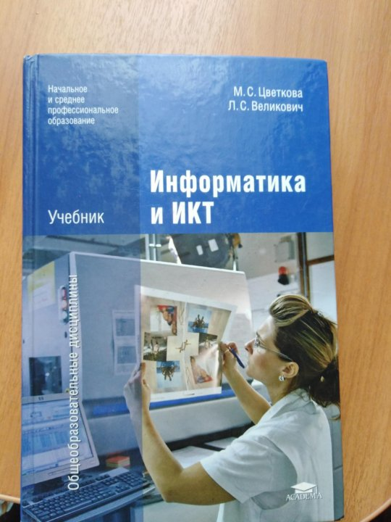
Учебник М.С. Цветковой и Л.С. Великович «Информатика и ИКТ» дает представление о том, что собой представляет наука – информатика, ее применение в разных отраслях промышленности и сельского хозяйства.

Slide 4
В книге Е.В. Михеева и О. И. Титова «Информатика. Практикум» предложены практические работы по основам информатики. Книга будет полезна студентам технических колледжей.

Slide 5
Учебник по информатике А.В. Могилёва и др., будет полезен обучающимся, изучающим информатику профессионально. В учебном пособии изложен материал как для профессионалов, так и для любителей.

Slide 7
В учебном пособии изложены примеры, задачи и упражнения по информационным технологиям в профессиональной деятельности. Книга предназначена для обучающихся колледжей.

Slide 10
Книга Л.Н. Гуляева «Технология монтажа и регулировка радиоэлектронной аппаратуры и приборов», предназначена для техников – электриков в изучении и применении на практике монтажа радиоэлектронных приборов и аппаратуры по ним.

Slide 11
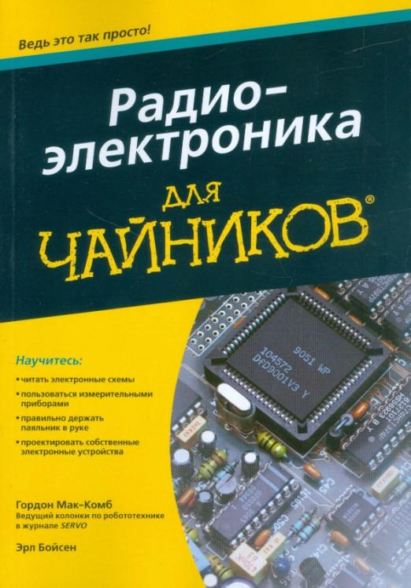

Slide 13
Учебное пособие Г.В. Ярочкина «Основы электротехники» будет полезно техникам - электрикам и всем тем, кто изучает электротехнику на производстве.

Slide 14
Благодарим за внимание!

